Slide 1


ỦY BAN NHÂN DÂN QUẬN LONG BIÊN
TRƯỜNG TIỂU HỌC ĐÔ THỊ VIỆT HƯNG
BÀI GIẢNG ĐIỆN TỬ
KHỐI 3
MÔN: TIẾNG VIỆT

Slide 2












Slide 3
Trăng trên biển
Trăng trên sông, trên đồng, trên làng quê, tôi đã thấy nhiều. Duy trăng trên biển lúc mới mọc thì đây là lần đầu tiên tôi được thấy. Đẹp quá sức tưởng tượng! Màu lòng đỏ trứng mỗi lúc một sáng hồng lên, rất trong. Càng lên cao, trăng càng nhỏ dần, càng vàng dần, càng nhẹ dần. Bầu trời cũng sáng xanh lên. Mặt nước lóa sáng. Cả một vùng nước sóng sánh, vàng chói lọi.
(Theo Trần Hoài Dương)

Slide 4

Đọc thầm đoạn văn và thực hiện các yêu cầu sau:
1. Gạch chân dưới tiếng/từ khó đọc, dễ viết sai.
2. Em cần lưu ý điều gì khi trình bày bài viết.

Slide 5





Cùng luyện từ khó
sáng hồng

Slide 6
Cùng luyện từ khó
sáng xanh

Slide 7
Cùng luyện từ khó
lóa sáng

Slide 8

Lưu ý về tư thế khi ngồi viết
1 tay cầm viết
1 tay giữ trang vở
Viết bằng tay phải
Thẳng lưng
Chân đặt đúng vị trí
Giữ bằng tay trái
Khoảng cách từ mắt đến vở 25 – 30cm

Slide 9
Chính tả
Trăng trên biển
Tiêu chí đánh giá
1 Sai không quá 5 lỗi
2 Chữ viết rõ ràng, sạch đẹp
3 Trình bày đúng hình thức
Em hãy tự đánh giá phần viết của mình và của bạn

Slide 10


Làm bài tập a hoặc b

Slide 11
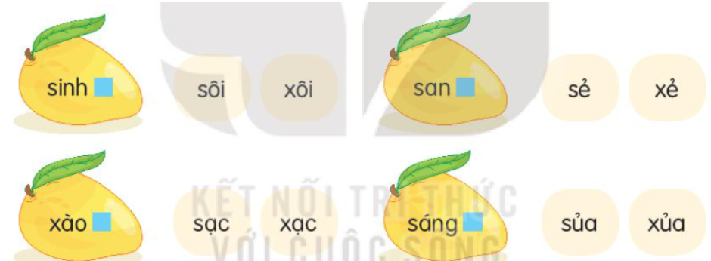
a. Chọn tiếng phù hợp thay cho ô vuông

Slide 12
b. Tìm từ ngữ có tiếng chứa vần ăt hoặc ăc có nghĩa như sau:
- Tàu thuyền vướng vào chỗ cạn không đi được
- Hoạt động thu hoạch lúa
- Làm sạch quần áo bằng cách vò, giũ trong nước
mắc
gặt
giặt

Slide 13
3. Đặt 2 câu với từ ngữ tìm được ở bài tập 2
Hàng chục chiếc xe ô tô bị mắc cạn trên đường phố.
Các bác nông dân đang gặt lúa ngoài đồng.
Em thường tự giặt áo sơ mi của mình.

Slide 14



